Slide 1

Handy Verbs
Present Tense
With the Angry Family
To say - sagen

Slide 2


DJ Angry hier!
This is DJ Angry!

Slide 3
Ich sage angry! Ihr sagt Family!
I say angry! You say Family!

Slide 4


Was sagt er ?
He says what?

Slide 5
Ich sage angry! Ihr sagt Family!
I say angry! You say Family!

Slide 6
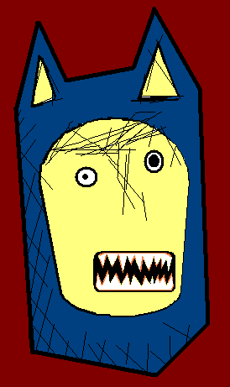
Wir sagen Family?
We say Family?

Slide 7
Nein, sie sagen Family.
No, they say Family.

Slide 8
?
?

Slide 9
Und was sagen wir dann?
So what do we say?

Slide 10
to say - sagen
I say
You say
He/she/it says
We say
You say
They say
Ich sage
Du sagst
Er/Sie/Es sagt
Wir sagen
Ihr sagt
Sie sagen

Slide 11















Join us again!

